Slide 1


Ioana Banovic - Projet 9 - Openclassrooms - 28/11/2023

Slide 2


SOMMAIRE
Collecte des données
Clustering et analyses
Choix des pays
Les données utilisés pour l’analyse ont été récupérés sur le site FAO

Slide 3

Préparation des données
Fichiers donnés/chargés sur le site FAO :
Population
Disponibilité alimentaire
Pib et croissance économique
Stabilité politique
Agrégation des valeurs par pays et par années
Jointures des différents dataframes
Sélection des variables finales

Slide 4
Préparation des données suite
{
Croissance_annuelle_US$
PIB_US$_personne
Dispo_alimentaire_kg_personne_an_Oeufs
Dispo_alimentaire_kg_personne_an_Volailles
Dispo_protéines_g_personne_jour_Oeufs
Dispo_protéines_g_personne_jour_Volailles
Dispo_intérieure_Oeufs_tonnes_personne
Dispo_intérieure_Volailles_tonnes_personne
Importations_Oeufs_tonnes_personne
Importations_Volailles_tonnes_personne
Production_Oeufs_tonnes_personne
Production_Volailles_tonnes_personne
Stabilité_politique
Variables finales

Slide 5
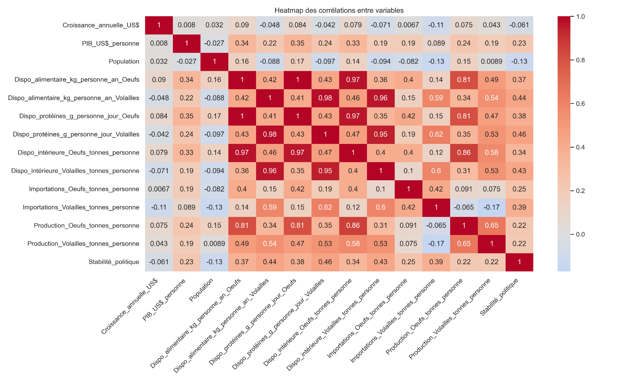
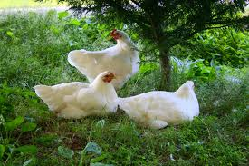
Corrélation entre les variables

Slide 6
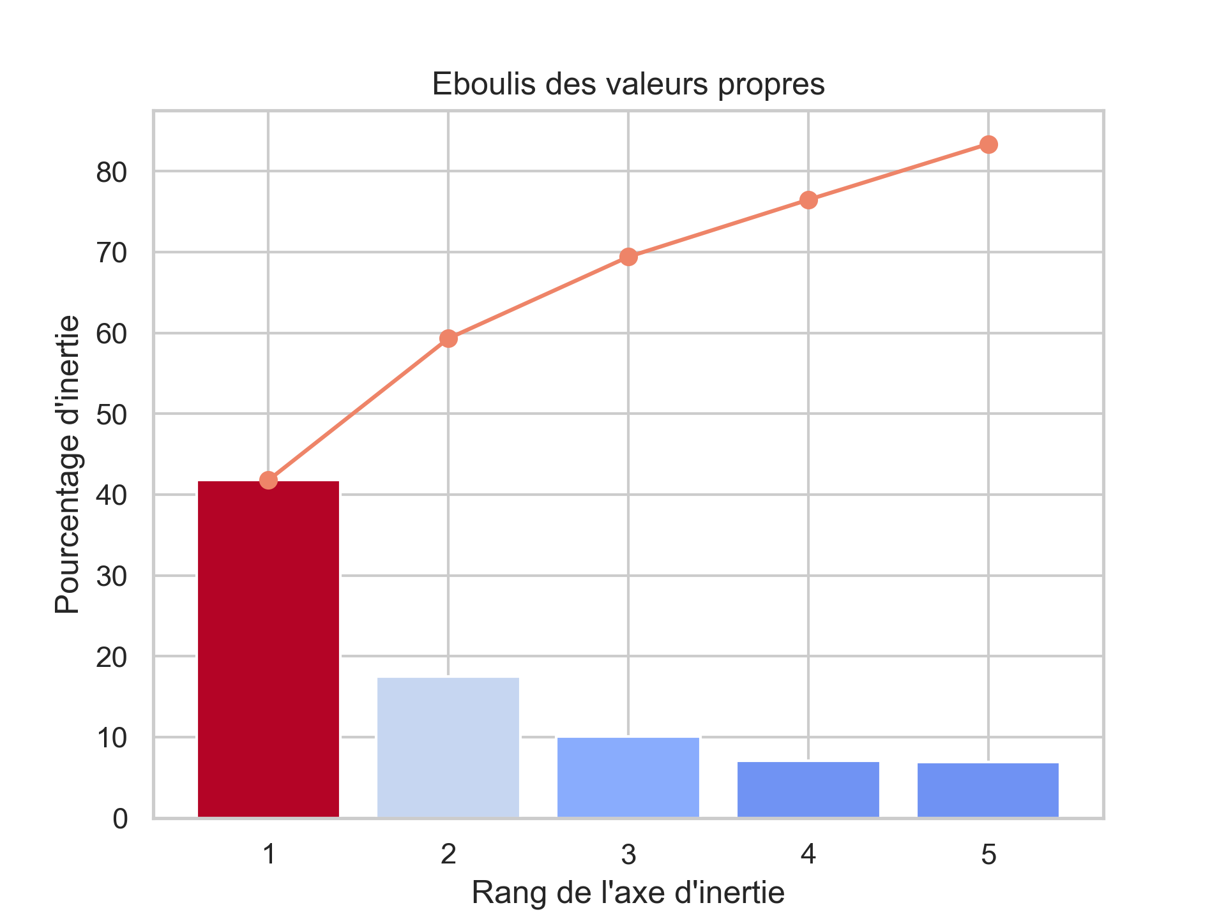
2. Analyse des données
Analyse en composantes principales
L'ACP (Analyse en Composantes Principales) est une technique statistique qui permet de réduire la dimensionnalité des données, elle vise à transformer un ensemble de variables corrélées en un nouvel ensemble de variables non corrélées, les "composantes principales".
Les trois premières composantes captent ensemble 70% de la variabilité totale, révélant ainsi l'essentiel de la structure sous-jacente des données.

Slide 7
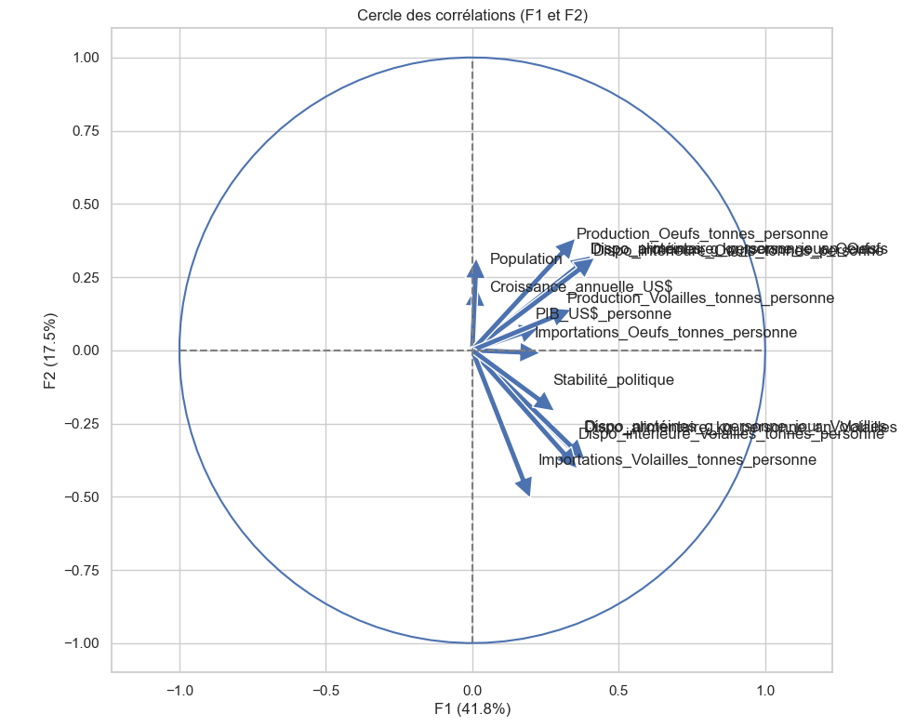
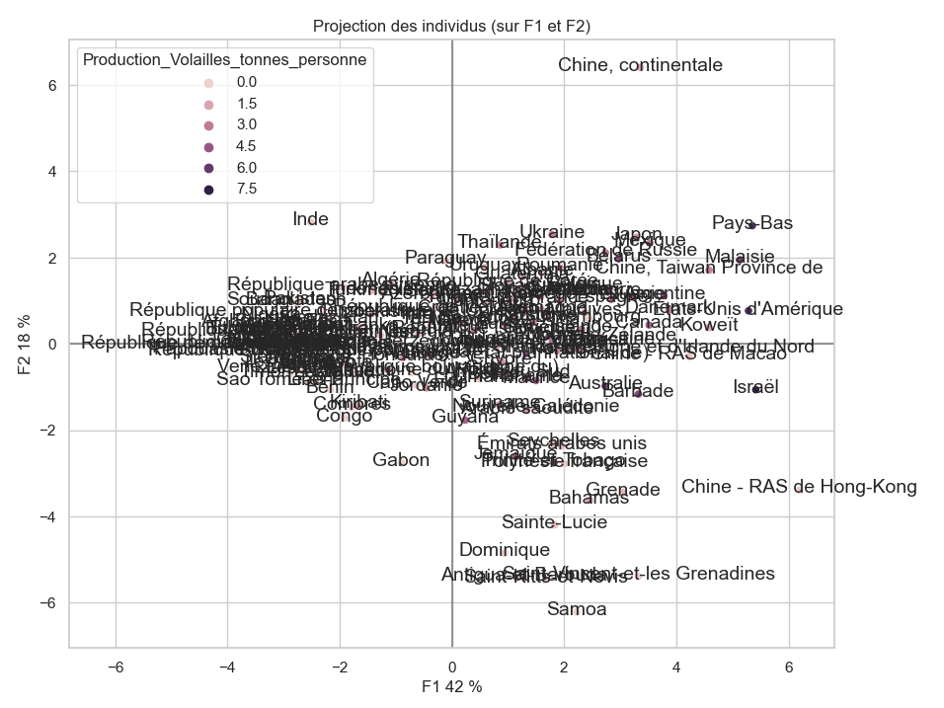
Cercle de corrélation et projection sur le premier plan factoriel (F1 et F2)

Slide 8
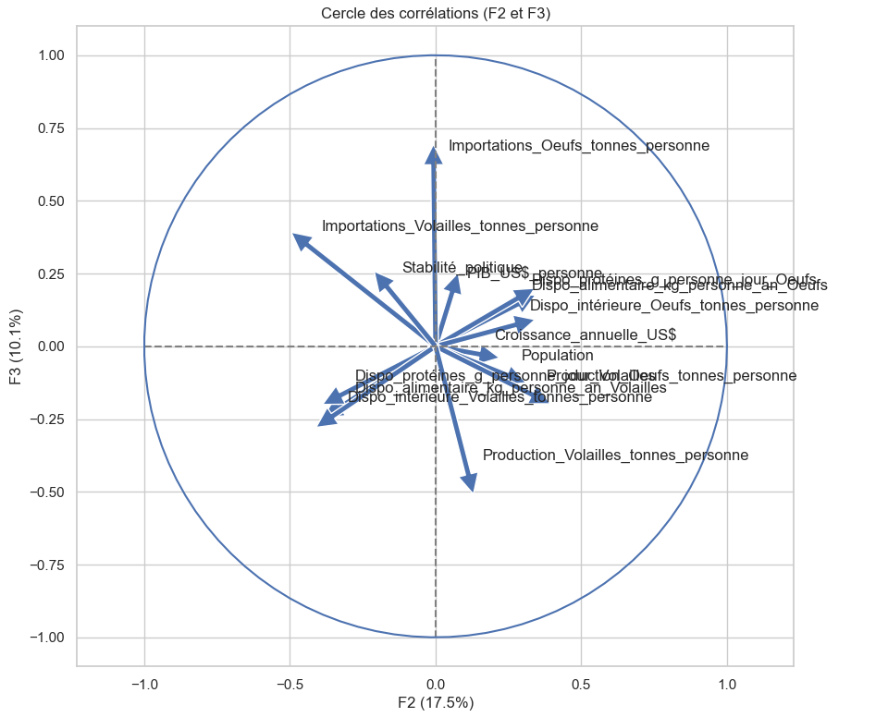
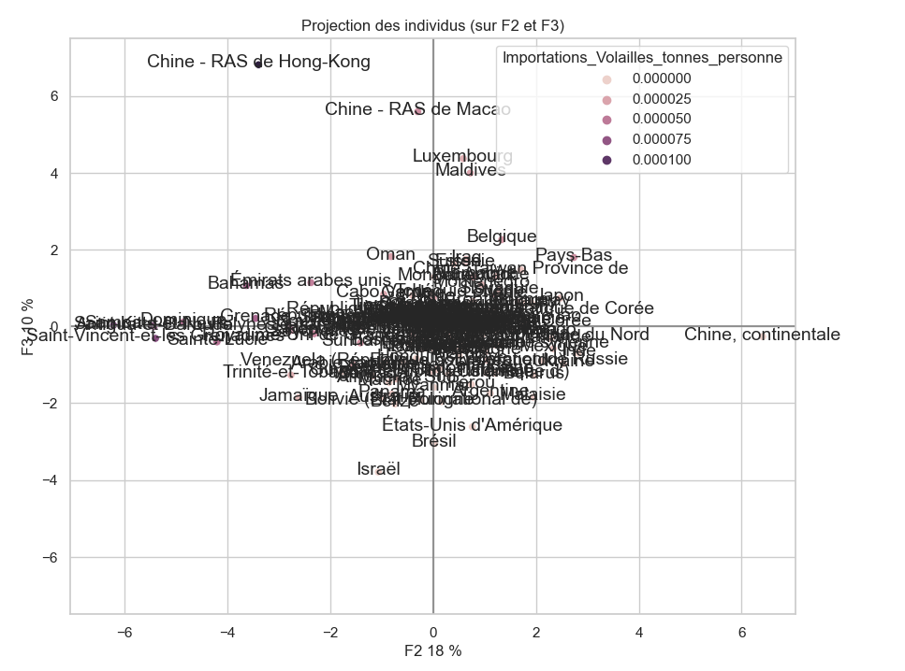
Cercle de corrélation et projection sur le plan factoriel (F2 et F3)

Slide 9
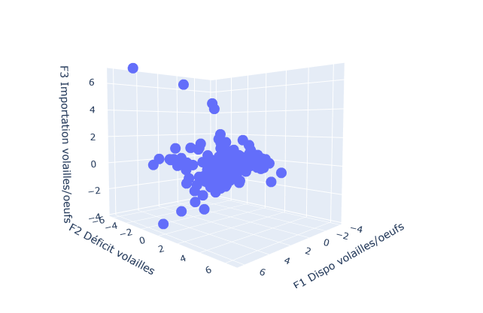
Les trois premières composantes principales
F1 - Disponibilité Volailles/Œufs
F2 - Déficit Volailles
F3 - Importation Volailles et Œufs
Projection des points dans l'espace 3D formé par F1, F2 et F3

Slide 10
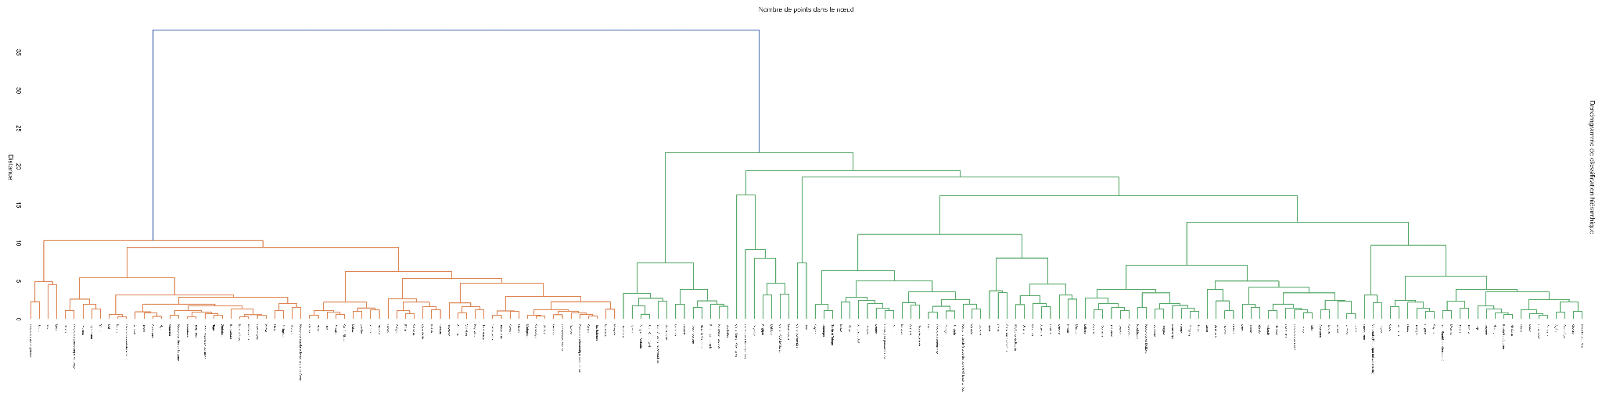
b. Classification ascendante hiérarchique
La Classification ascendante hiérarchique c’est un type de partition qui permet réduire la dimensionnalité des données, elle est fondé sur la construction des voisinages réductibles.
La classification hiérarchique permet de créer un arbre qui regroupe les différents individus de façon plus ou moins forte en fonction de la profondeur choisie.

Slide 11
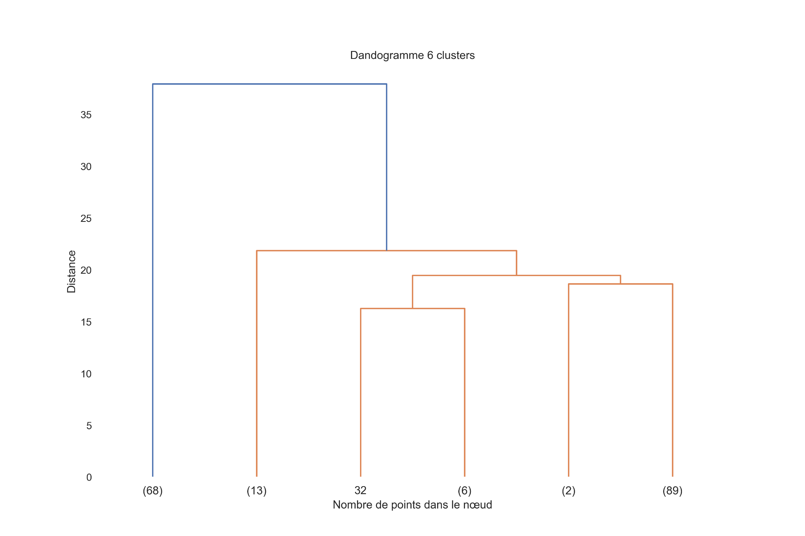
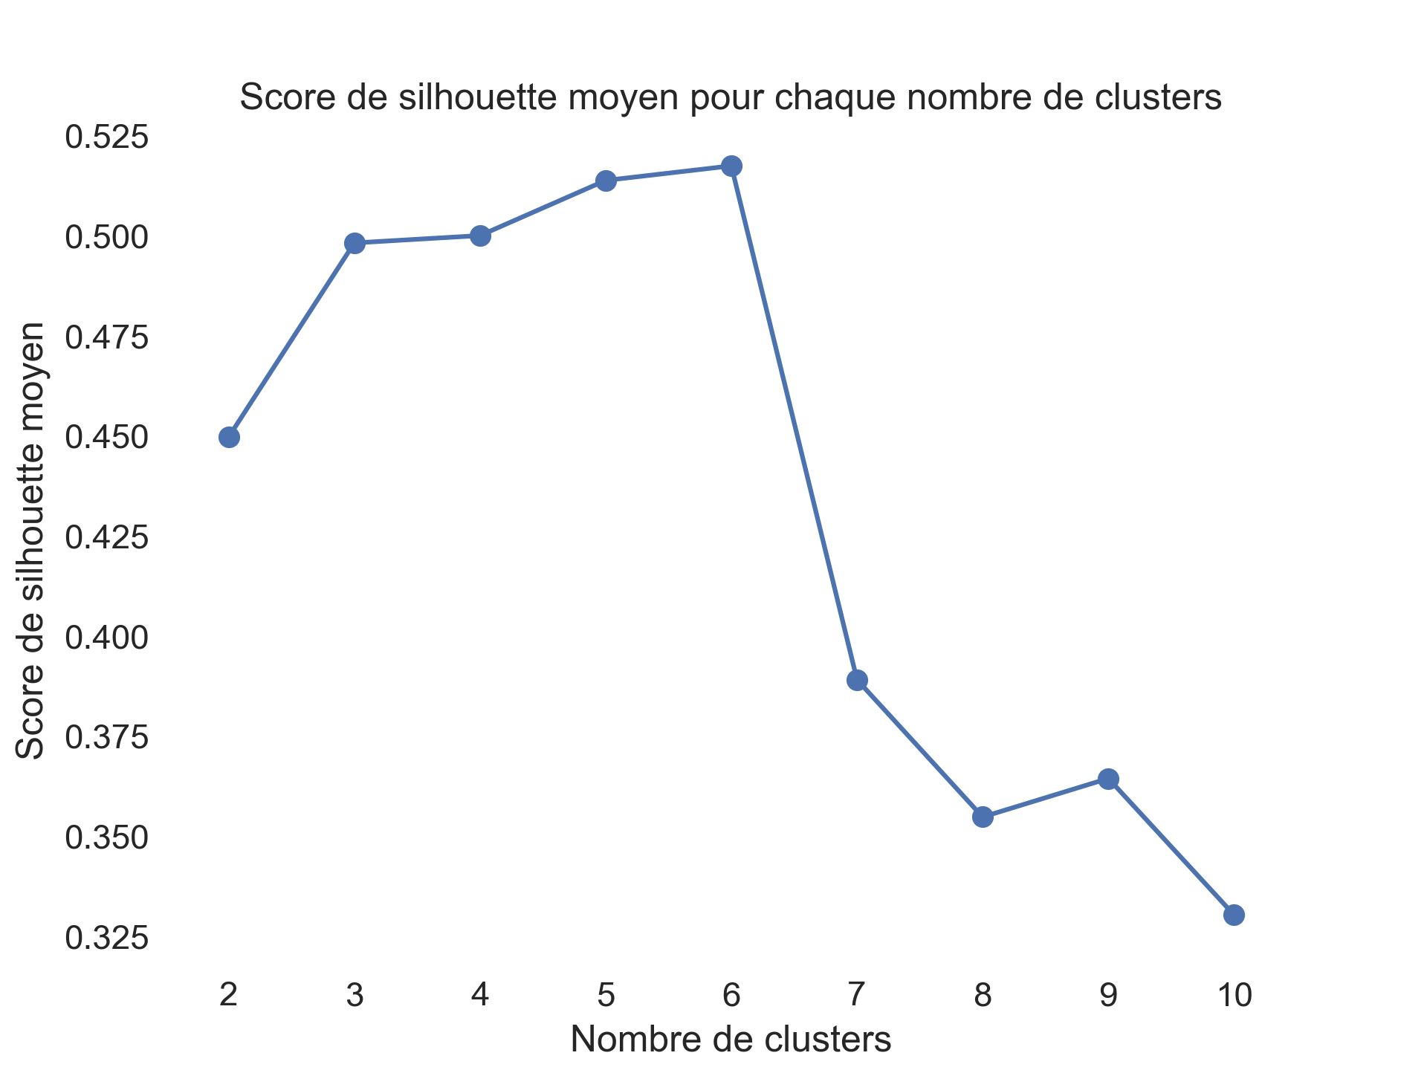
Silhouette score Classification ascendante hiérarchique

Slide 12
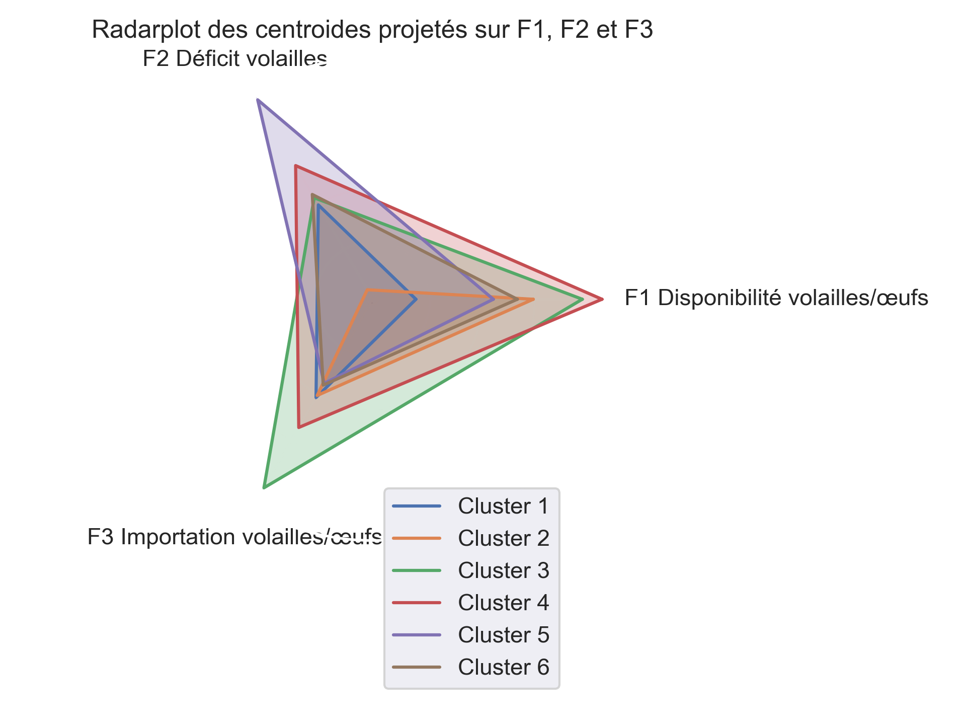
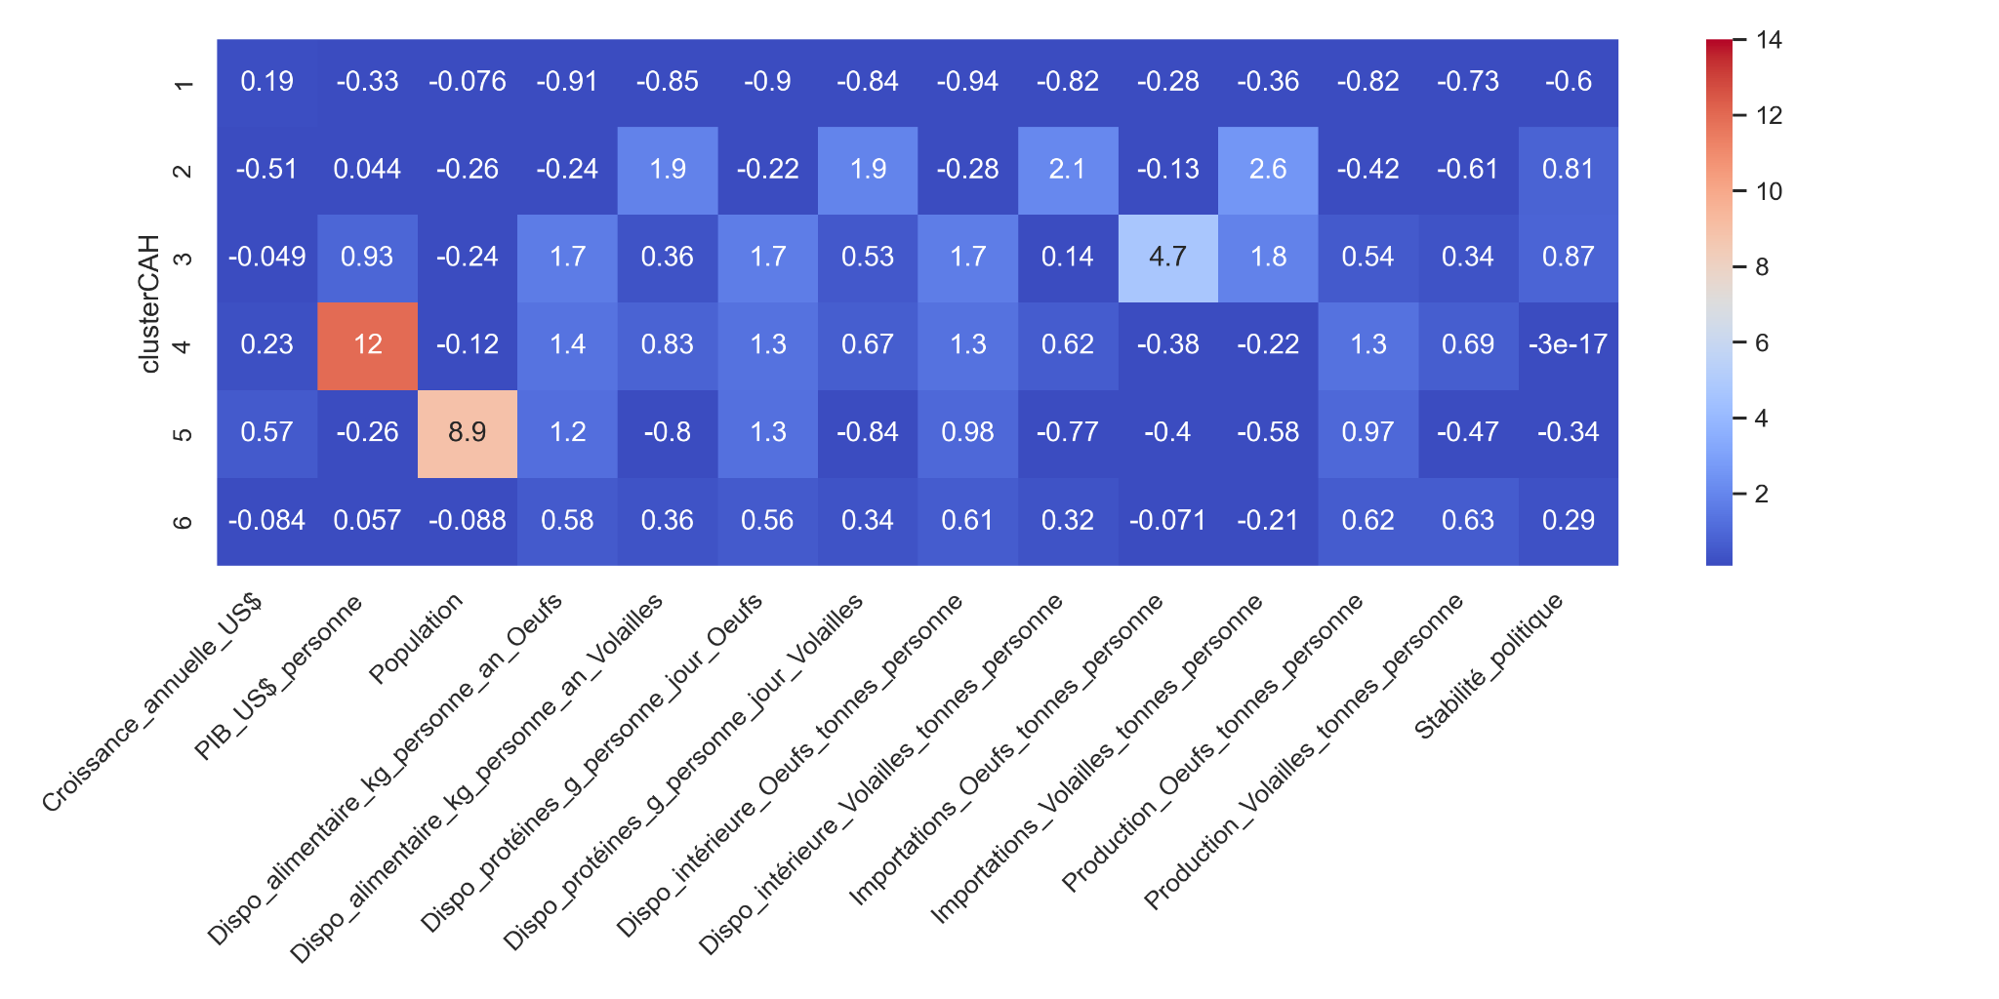
Clusters CAH

Slide 13
Clusters CAH
Cluster 6
Afrique du Sud, Albanie, Algérie, Allemagne, Argentine, Arménie, Australie, Autriche, Azerbaïdjan, Barbade, Belize, Bolivie (État plurinational de), Bosnie-Herzégovine, Brésil, Bulgarie, Bélarus, Canada, Chili, Chypre, Colombie, Costa Rica, Croatie, Cuba, Danemark, El Salvador, Espagne, Estonie, Fidji, Finlande, France, Fédération de Russie, Grèce, Guatemala, Guyana, Géorgie, Honduras, Hongrie, Iran (République islamique d'), Irlande, Islande, Israël, Italie, Jamaïque, Japon, Jordanie, Kazakhstan, Koweït, Lettonie, Lituanie, Macédoine du Nord, Malaisie, Malte, Maroc, Maurice, Mexique, Monténégro, Myanmar, Nicaragua, Norvège, Nouvelle-Zélande, Oman, Ouzbékistan, Panama, Paraguay, Pologne, Portugal, Pérou, Roumanie, Royaume-Uni de Grande-Bretagne et d'Irlande du Nord, République de Corée, République de Moldova, République dominicaine, Serbie, Slovaquie, Slovénie, Suisse, Suriname, Suède, Tchéquie, Thaïlande, Trinité-et-Tobago, Tunisie, Turquie, Ukraine, Uruguay, Venezuela (République bolivarienne du), Égypte, Équateur, États-Unis d'Amérique
Cluster 5
Chine, continentale, Inde
Cluster 2
Antigua-et-Barbuda, Arabie saoudite, Bahamas, Dominique, Grenade, Nouvelle-Calédonie, Polynésie française, Saint-Kitts-et-Nevis, Saint-Vincent-et-les Grenadines, Sainte-Lucie, Samoa, Seychelles, Émirats arabes unis
Cluster 1
Afghanistan, Angola, Bangladesh, Botswana, Burkina Faso, Burundi, Bénin, Cabo Verde, Cambodge, Cameroun, Comores, Congo, Côte d'Ivoire, Djibouti, Eswatini, Gabon, Gambie, Ghana, Guinée, Guinée-Bissau, Haïti, Indonésie, Iraq, Kenya, Kirghizistan, Kiribati, Lesotho, Liban, Libye, Libéria, Madagascar, Malawi, Mali, Mauritanie, Mongolie, Mozambique, Namibie, Niger, Nigéria, Népal, Ouganda, Pakistan, Papouasie-Nouvelle-Guinée, Philippines, Rwanda, République arabe syrienne, République centrafricaine, République démocratique du Congo, République démocratique populaire lao, République populaire démocratique de Corée, République-Unie de Tanzanie, Sao Tomé-et-Principe, Sierra Leone, Soudan, Sri Lanka, Sénégal, Tadjikistan, Tchad, Timor-Leste, Tog, Turkménistan, Vanuatu, Viet Nam, Yémen, Zambie, Zimbabwe, Éthiopie, Îles Salomon
Cluster 3
Belgique, Chine - RAS de Hong-Kong, Chine - RAS de Macao, Luxembourg, Maldives, Pays-Bas
Cluster 4
Chine, Taiwan Province de

Slide 14
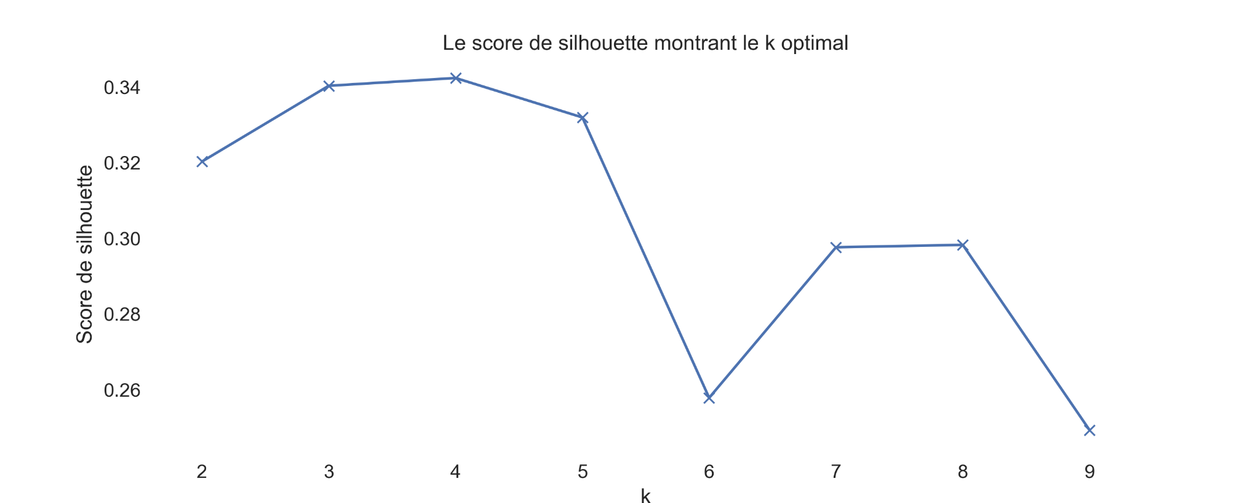
c. Modèle K-means
Le modèle k-means est un algorithme de clustering utilisé en apprentissage automatique non supervisé. L'objectif principal du k-means est de partitionner un ensemble de données en k groupes (clusters) distincts, où chaque point de données appartient au cluster dont le centre (appelé centroïde) est le plus proche.

Slide 15
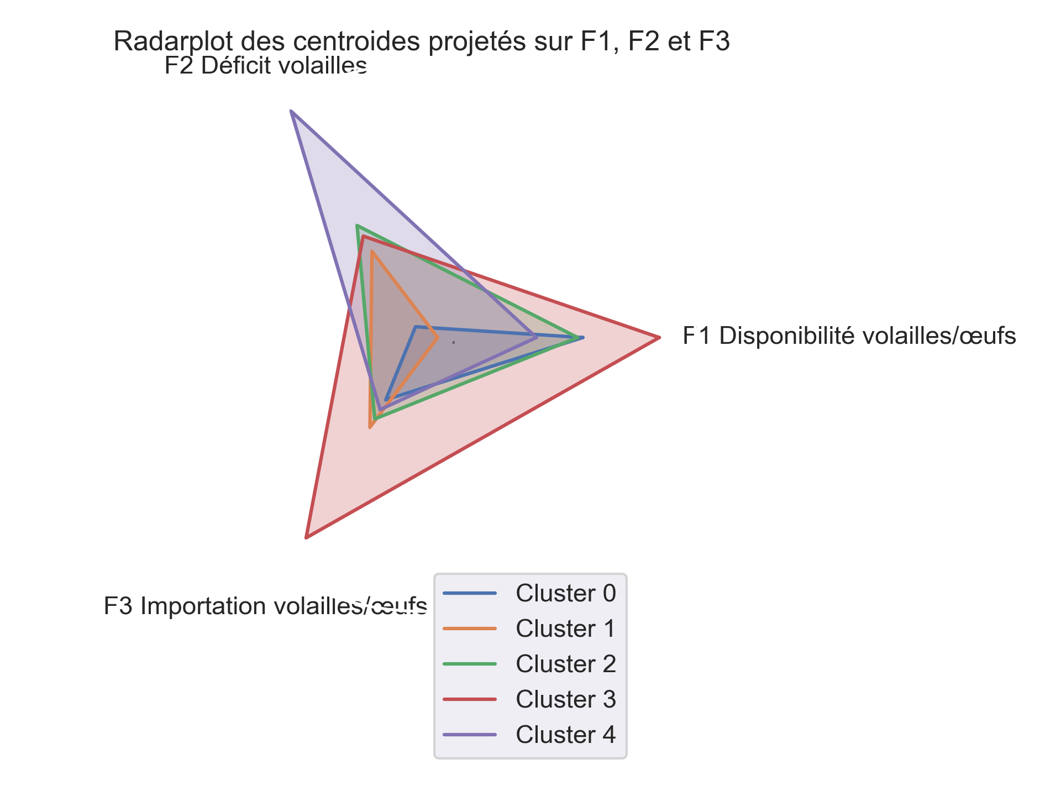
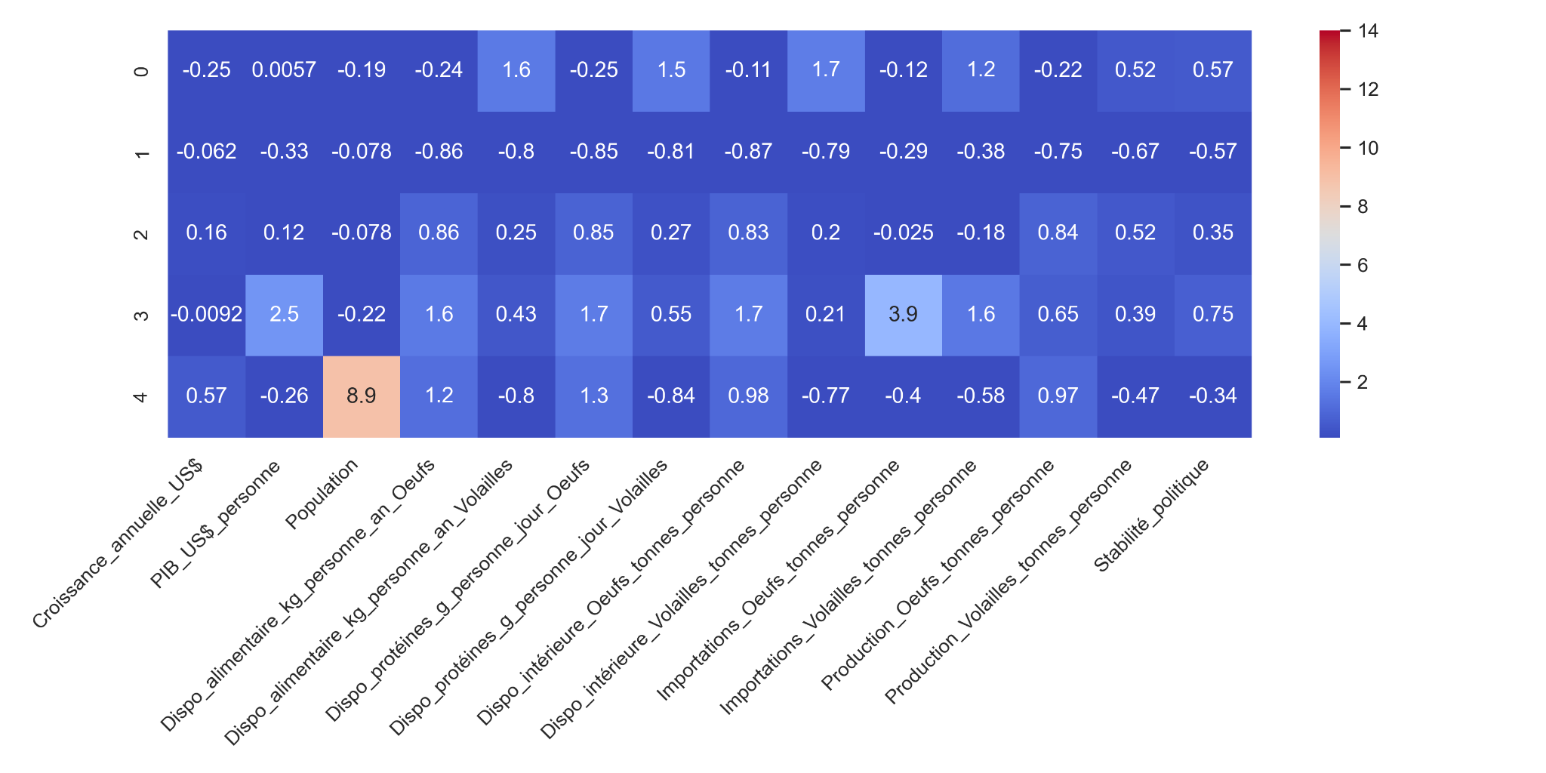
Clusters K-means

Slide 16
Cluster 3
Belgique, Chine - RAS de Hong-Kong, Chine - RAS de Macao, Chine - Taiwan Province de, Luxembourg, Maldives, Pays-Bas
Cluster 0
Afrique du Sud, Antigua-et-Barbuda, Arabie saoudite, Australie, Bahamas, Barbade, Belize, Brésil, Dominique, Fidji, Gabon, Grenade, Guyana, Israël, Jamaïque, Maurice, Nouvelle-Calédonie, Panama, Polynésie française, Saint-Kitts-et-Nevis, Saint-Vincent-et-les Grenadines, Sainte-Lucie, Samoa, Seychelles, Suriname, Trinité-et-Tobago, Émirats arabes unis
Clusters K-means
Cluster 4
Chine, continentale, Inde
Cluster 1
Afghanistan, Algérie, Angola, Bangladesh, Bosnie-Herzégovine, Botswana, Burkina Faso, Burundi, Bénin, Cabo Verde, Cambodge, Cameroun, Comores, Congo, Côte d'Ivoire, Djibouti, Eswatini, Gambie, Ghana, Guinée, Guinée-Bissau, Géorgie, Haïti, Honduras, Indonésie, Iraq, Jordanie, Kenya, Kirghizistan, Kiribati, Lesotho, Liban, Libéria, Macédoine du Nord, Madagascar, Malawi, Mali, Mauritanie, Mongolie, Mozambique, Namibie, Nicaragua, Niger, Nigéria, Népal, Ouganda, Ouzbékistan, Pakistan, Papouasie-Nouvelle-Guinée, Philippines, Rwanda, République arabe syrienne, République centrafricaine, République démocratique du Congo, République démocratique populaire lao, République populaire démocratique de Corée, République-Unie de Tanzanie, Sao Tomé-et-Principe, Sierra Leone, Soudan, Sri Lanka, Sénégal, Tadjikistan, Tchad, Timor-Leste, Togo, Turkménistan, Vanuatu, Venezuela (République bolivarienne du), Viet Nam, Yémen, Zambie, Zimbabwe, Égypte, Éthiopie, Îles Salomon
Cluster 2
Albanie, Allemagne, Argentine, Arménie, Autriche, Azerbaïdjan, Bolivie (État plurinational de), Bulgarie, Bélarus, Canada, Chili, Chypre, Colombie, Costa Rica, Croatie, Cuba, Danemark, El Salvador, Espagne, Estonie, Finlande, France, Fédération de Russie, Grèce, Guatemala, Hongrie, Iran (République islamique d'), Irlande, Islande, Italie, Japon, Kazakhstan, Koweït, Lettonie, Libye, Lituanie, Malaisie, Malte, Maroc, Mexique, Monténégro, Myanmar, Norvège, Nouvelle-Zélande, Oman, Paraguay, Pologne, Portugal, Pérou, Roumanie, Royaume-Uni de Grande-Bretagne et d'Irlande du Nord, République de Corée, République de Moldova, République dominicaine, Serbie, Slovaquie, Slovénie, Suisse, Suède, Tchéquie, Thaïlande, Tunisie, Turquie, Ukraine, Uruguay, Équateur, États-Unis d'Amérique

Slide 17
Présentation des pays sélectionnés
Belgique
Luxembourg
Pays-Bas
Belgique,
Chine - RAS de Hong-Kong
Chine - RAS de Macao
Luxembourg,
Maldives,
Pays-Bas

Slide 18
CONCLUSIONS
Cette analyse offre une perspective claire sur les pays recommandés pour l'exportation de poulet. Les clusters identifiés fournissent une base solide pour orienter les décisions stratégiques, en tenant compte de facteurs essentiels tels que la disponibilité locale, la demande, et la stabilité économique et politique.

